Slide 2
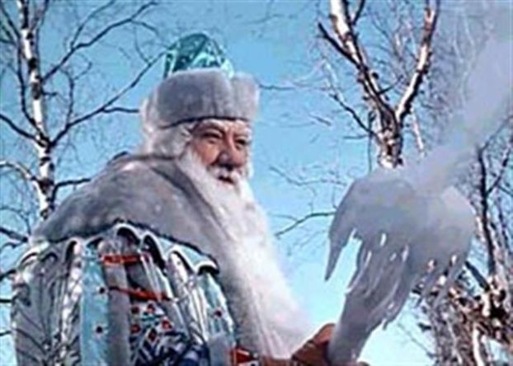
ДЕД МОРОЗ СНЕГУРОЧКА

Slide 3
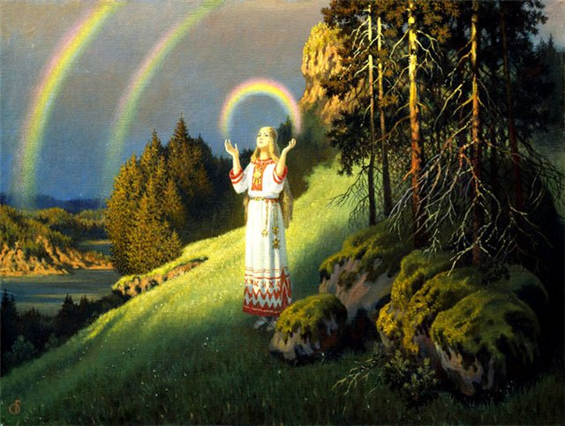
Богиня Леля

Slide 4
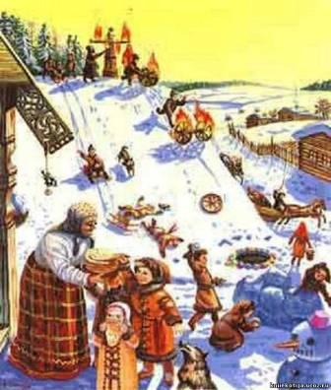
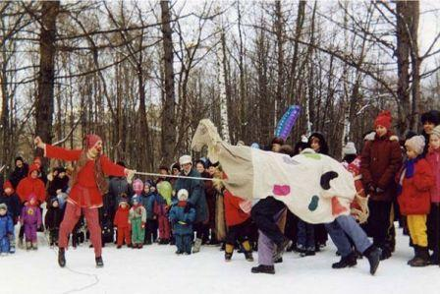
Масленица

Slide 5
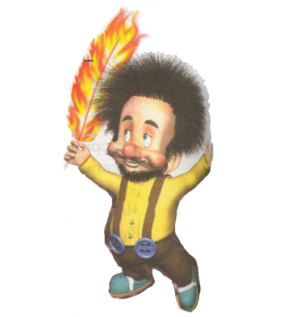
СУЩЕСТВИТЕЛЬНОЕ
САМОСТОЯТЕЛЬНАЯ ЧАСТЬ РЕЧИ
Постоянный признак
Непостоянный признак
ОДУШЕВЛЁННЫЙ
НЕОДУШЕВЛЁННЫЙ
ЧИСЛО
РОД

Slide 6
Блиц-опрос
Отметьте «+»слова только женского рода |  | Отметьте «+»слова только мужского рода |  | Отметьте «+»слова только среднего рода
Зима |  | Снегопад |  | Солнышко
Природа |  | Старик |  | Поля
Кружево |  | Сугробы |  | Волшебство
Старуха |  | Льдина |  | Серебро
Снег |  | Девочка |  | Иней
Подружки |  | Мороз |  | Платье

Slide 7
Блиц-опрос
Отметьте «+»слова только женского рода |  | Отметьте «+»слова только мужского рода |  | Отметьте «+»слова только среднего рода
Зима | + | Снегопад | + | Солнышко | +
Природа | + | Старик | + | Поля | +
Кружево |  | Сугробы | + | Волшебство | +
Старуха | + | Льдина |  | Серебро | +
Снег |  | Девочка |  | Иней
Подружки | + | Мороз | + | Платье | +

Slide 8
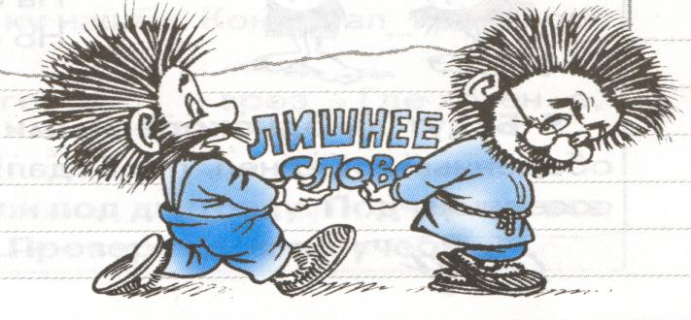
Отметьте «+»слова только женского рода |  | Отметьте «+»слова только мужского рода |  | Отметьте «+»слова только среднего рода
Зима | + | Снегопад | + | Солнышко | +
Природа | + | Старик | + | Поля | +
Кружево |  | Сугробы | + | Волшебство | +
Старуха | + | Льдина |  | Серебро | +
Снег |  | Девочка |  | Иней
Подружки | + | Мороз | + | Платье | +

Slide 9
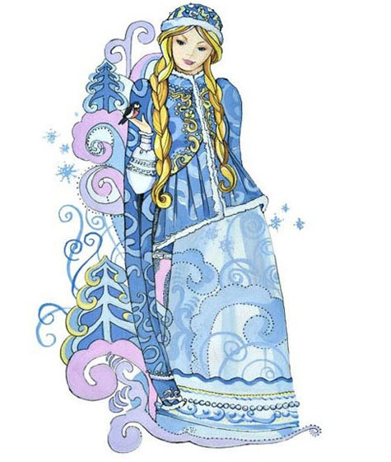
Русская народная сказка
«Снегурочка»

Slide 11
- А что, старуха, - говорит старик, - давай мы себе из снега дочку сделаем.
Надел старик шапку, вышли они на огород и принялись дочку из снега лепить. Скатали они снежный ком , ручк , ножк ,приладили, сверху снежную голову приставили. Вылепил старик носик , ротик , подбородок . Глядь - a y Снегурочки губ порозовели, глазк… открылись. Ожила девочк

Slide 12
Задания:
- А что, старуха, - говорит старик, - давай мы себе из снега дочку сделаем.
Надел старик шапку, вышли они на огород и принялись дочку из снега лепить. Скатали они снежный ком , ручк , ножк ,приладили, сверху снежную голову приставили. Вылепил старик носик , ротик , подбородок . Глядь - a y Снегурочки губ порозовели, глазк… открылись. Ожила девочк
Выписать выделенные
существительные в два столбика ед.ч мн.ч.
Выделяя окончания
Определяя
род, одуш., неод.
Выписать выделенные слова и определить
Число ,род
Вставить пропущенные окончания ,определить
число

Slide 13
- А что, старуха, - говорит старик, - давай мы себе из снега дочку сделаем.
Надел старик шапку, вышли они на огород и принялись дочку из снега лепить. Скатали они снежный ком , ручки , ножки ,приладили, сверху снежную голову приставили. Вылепил старик носик , ротик , подбородок . Глядь - a y Снегурочки губы порозовели, глазки открылись. Ожила девочка.

Slide 14
минутка отдыха
Лепим Снегурочку

Slide 15
Лепим снегурочку

Slide 19
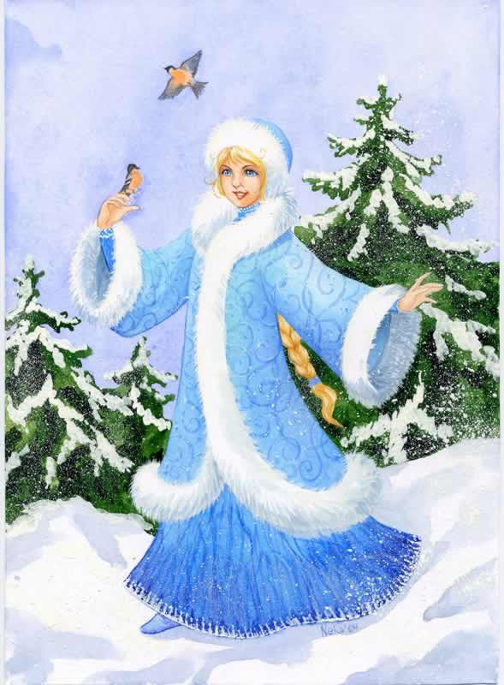
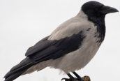
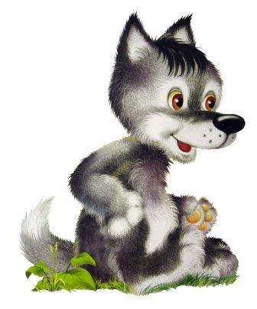
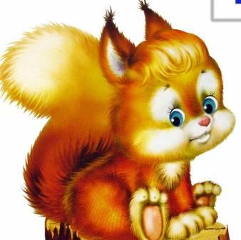
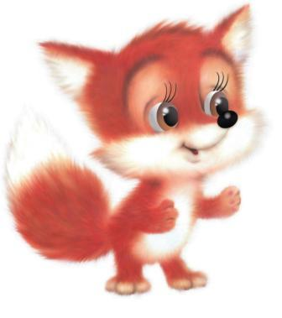

Slide 21
лисёнок
волчонок
бельчонок
воронёнок
лисята
волчата
бельчата
воронята

Slide 22
лисёнок
волчонок
бельчонок
воронёнок
лисята
волчата
бельчата
воронята

Slide 23
лисёнок
волчонок
бельчонок
воронёнок
лисята
волчата
бельчата
воронята
ребёнок
человек
дети
люди

Slide 24
лисёнок
волчонок
бельчонок
воронёнок
ребёнок
человек
лисята
волчата
бельчата
Воронята
дети
люди

Slide 25
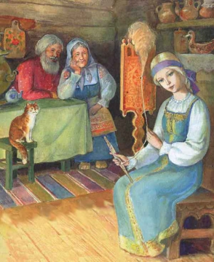
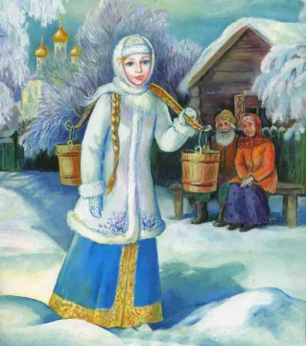
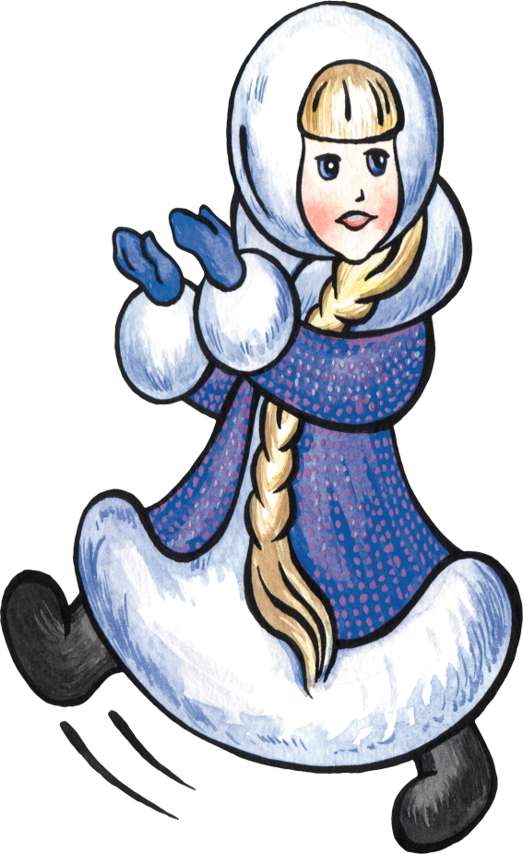
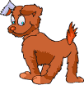

Slide 26
Работа с учебником Упражнение № 259
Комменти
рованное
письмо
Вывод:

Slide 27
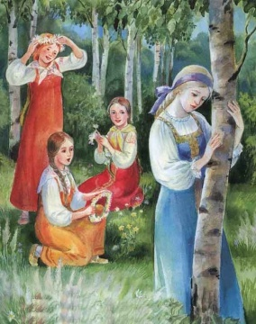

Slide 28
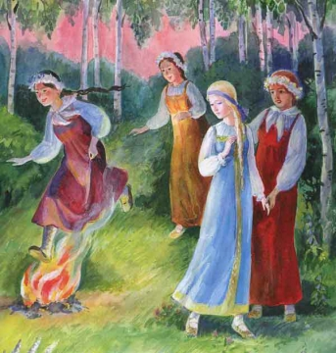

Slide 29
КОНЕЦ.
Ребята,
спасибо за урок!

